Slide 1
HR-Net
High-Resolution Network

Slide 2
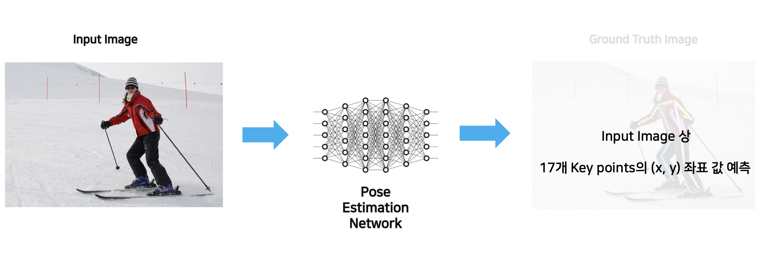
Motivation
Human Pose Estimation
Notes:
Human Pose Estimation 각 keypoint 의 좌표값을 예측하는 과제로,
input image를 받으면 최종 출력으로 해당 image 에서의 keypoint들의 좌표값을 출력하게 됩니다.
저희가 보고 있는 논문에서는 x, y 좌표값이 아닌 Heatmap과 Offset-map 을 output으로 갖도록 하고 있습니다.
Pose Estimation 모델의 구조는 분류 task와 유사한 CNN의 구조를 활용하고 있으나, down sampling된 feature를 통해 분류하는 일반적인 classification 과제와 달리 Human Pose Estimation의 경우에는 input image size에 맞게 최종 출력값을 upsampling 하는 과정이 필요합니다.
따라서 downsampling된 low resolution 을 어떻게 high resolution으로 복원하거나 유지하는 지가 Human Pose Estimation 과제에서 중요한 목표가 됩니다.

Slide 3
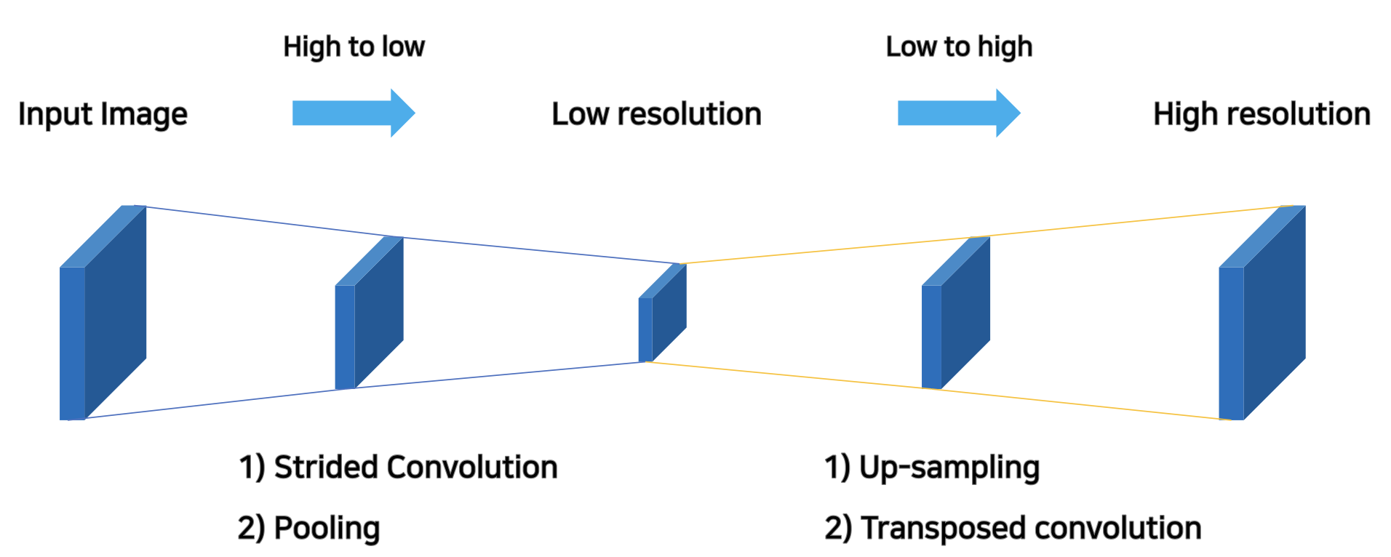
Motivation
기존의 접근
Notes:
이 그림은 HR-Net 이전의 방식 중 Simple baselines 라는 모델의 구조입니다.
일반적인 CNN의 구조들이 이렇게 인코더 디코더 형식의 구조를 갖고 있는데요,
그림을 보시면 고해상도에서 저해상도로 인코딩, 저해상도에서 고해상도로 디코딩하는 과정을 볼 수 있습니다.
압축의 과정은 Strided Convolution, Pooling으로, 복원은 Up-sampling, Transposed convolution 을 적용하여 인코딩과 디코딩을 합니다.
하지만 이러한 구조는 인코딩,디코딩 과정에서 작은 물체나 지역적인 정보들의 손실을 갖게 되는 문제점이 있습니다.
HRNet은 이러한 정보의 손실을 막기 위해서 제안된 모델입니다.

Slide 4
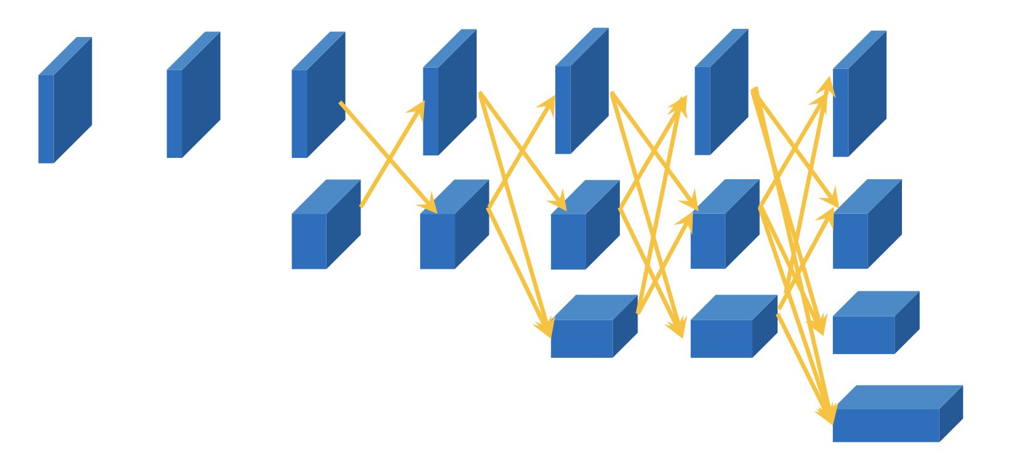
Motivation
HR-Net(Parallel & Fusion of Multi-scale resolution)
Notes:
HR Net은 직렬적으로 Downsampling 을 하였다가 Upsampling으로 highresolution을 복원하는 방법이 아닌,
High resolution을 유지한 채 병렬적으로 하위 네트워크들을 구성하여 Multi-scale Resolution을 그대로 유지하며 정보의 손실을 줄이고 다양한 Scale의 spatial 정보를 학습할 수 있도록 모델을 구성하였습니다.
또한 정보 손실을 최대한으로 줄이기 위해서 각 scale의 정보들을 서로 fusion 하여 학습 정보를 공유할 수 있도록 합니다.
down sampling을 통해서 정보의 손실이 불가피하게 일어나지만, 그 위에있는 resolution과 정보를 교환함으로 정보의 손실을 어느정도 완화하도록 하는 구조를 갖고 있습니다.
결과적으로 HR Net은 정보의 손실을 줄이기 위해 sub 네트워크를 병렬적으로 구성하며 네트워크 간의 fusion을 할 수 있도록 모델을 구성하였고,
이러한 방법을 통해서 상단의 High resolution을 유지하면서 Global, Local 정보를 학습 할 수 있게 됩니다.

Slide 5
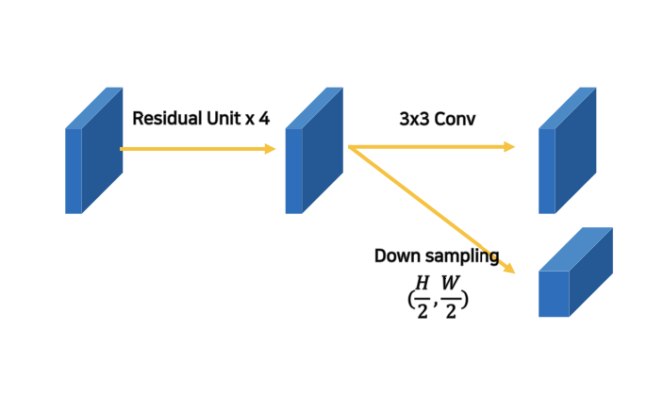
Model Structure
HR-Net - Stage 1
Notes:
HR-Net의 구조를 Stage로 구분하여 좀 더 자세하게 살펴보겠습니다.
먼저 Stage 1 입니다.
Residual(기존의) Unit을 반복하고,
원래의 resolution을 유지하는 쪽과 Down sampling 을 진행하는 쪽으로 가지를 나누어 쪼개지는 것을 볼 수 있습니다.
Down sampling은 가로와 세로를 2로 나누어 사이즈를 줄여주는 연산을 진행하게 됩니다.
(Down sampling 은 3x3conv filter, stride = 2, 로 연산을 진행하기 때문에 H, W size가 ½로 줄어들게 됩니다. )

Slide 6
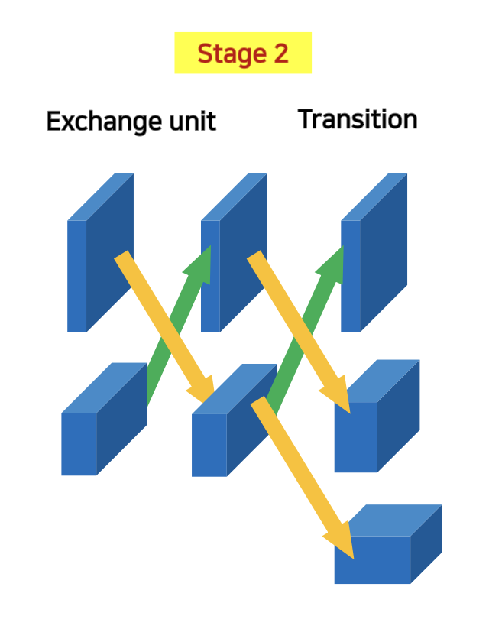
Model Structure
HR-Net - Stage 2 ~ 4
Stage 2 ~ 4
: Multi-resolution 간 Fusion
Resolution scale 확장하는 Transition
Notes:
다음으로 Stage 2~4 입니다.
Residual(기존의) Unit을 기본적으로 진행하고, Down sampling 연산과 Up sampling 연산을 함께 진행하는 Fusion 과정(Exchange
Down unit)을 통해 위아래 resolution 간의 정보를 교류(Exchange)하도록 합니다.
또한 down sampling 을 통해 새로운 Resolution을 갖도록 하는 Transition 과정도 동시에 진행됩니다.
결국 2, 3, 4 Stage 는 multi-resolution 간 Fusion이 이루어지고, Resolution scale을 확장하는 Transition이 이루어지는 단계로 보시면 될 것 같습니다.
(stage 는 각 Exchange unit의 수(1, 4, 2)가 달라 fusion이 반복되는 정도만 차이가 있음)

Slide 7
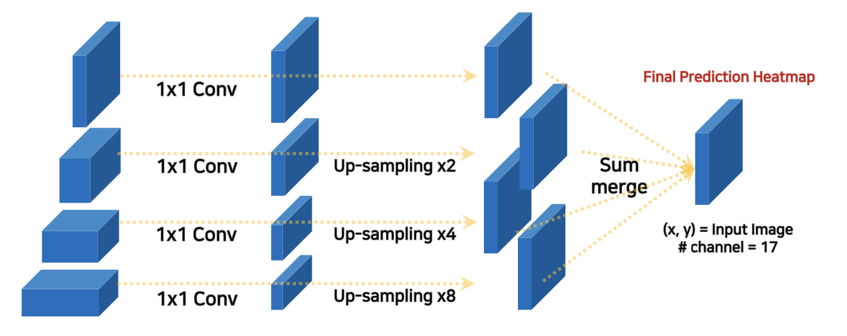
Model Structure
HR-Net - Final
Notes:
최종적으로 stage4까지 지나고 나면
원본 Image shape에 맞게 up sampling 단계를 거쳐 이를 병합하고 이후 최종 Prediction Heatmap을 얻게 됩니다.
최종 예측 Heatmap의 channel 수는 저희가 읽은 논문에서는 coco data-set을 기준으로 하였기 때문에
coco data set의 keypoint 개수인 17입니다.
그래서 하나의 heatmap이 하나의 keypoint 관절에 대한 예측값이 됩니다.

Slide 8
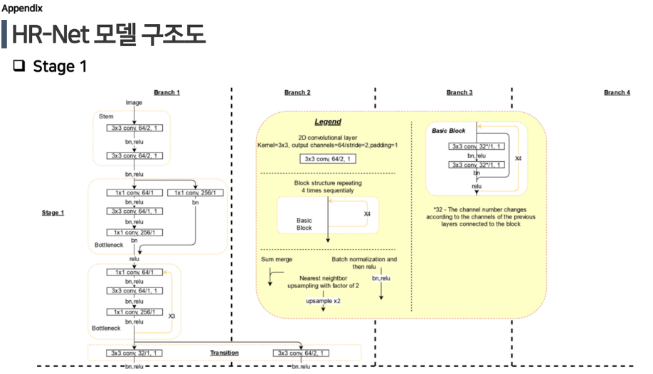
Notes:
다시 한번 stage별로 모델 구조가 어떻게 진행되는지 자세히 보도록 하겠습니다.
우선 stage1에서는 이미지가 들어오면 stem layer를 거쳐서 low level feature를 추출하게 되고,
bottleneck block을 통해서 stem을 정제하게 됩니다.
Bottleneck block은 ResNet이라는 논문을 통해서 공부해보고 알게 되었는데, 간단하게 설명하면 기존에는
Residual block으로 한 block에 Convolution layer(3x3)을 2개 가진 구조의 block을 사용했지만,
Bottleneck block으로 바꾸면서, layer의 수는 더 많아졌지만, computational cost가 줄어들게 되었습니다.
따라서 활성화 함수가 기존보다 더 들어가게 되었고 이는 더 많은 non-linearity가 들어감을 뜻하고
이에 따라서 Input을 더욱더 다양하게 가공할 수 있게 되었습니다.
다시 그림으로 돌아것 Stage1->stage2로 넘어갈 때,
Stage1의 Branch1-> stage2 branch1으로 전달해주는 경우에는 R을 그대로 전달하고,
Stage1의 Branch1에서 stage2의 branch2로 전달할때는 downsampling을 통해서 일어나게 됩니다.
이때 stride=2이고 3*3 convolution을 적용하여 downsampling이 일어나게 됩니다.
이것을 반복하는 횟수는 줄여야 하는 만큼 반복합니다. 예를 들어, resolution이 1/4라면 2번 convolution 해야함을 뜻합니다.)

Slide 9
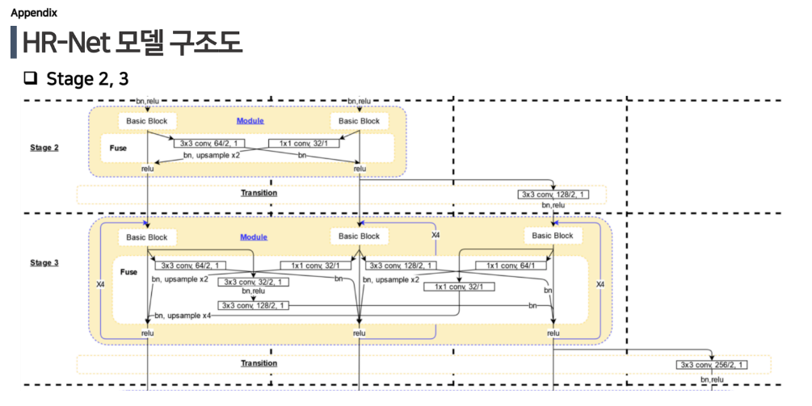
Notes:
Stage2,3도 downsampling과 upsampling을 통해서 fusion이 일어나며
Upsampling이 일어나는 경우에는, bilinear로 키워준 후에 1*1 convolution을 적용합니다. 그래서 resolutio이 몇배
차이가 나든 상관이 없습니다.
Downsampling이 일어날 때는, stage1에서 말씀드렸듯이, stride-2인 3*3 convolution을 적용합니다.
여기서 보면 resolution이 줄어들면 줄어들수록, 채널의 수가 증가하는 것을 알 수 있습니다. 이때 채널의 수가 증가하는 이유는
resolution이 줄어들면 손실이 일어나게 되는데 이러한 손실을 최소화 하기 위해서 채널을 늘리게 되는 것입니다.
(정보손실을 줄이기 위해서 채널을 늘려준다 할 수 있음)

Slide 10
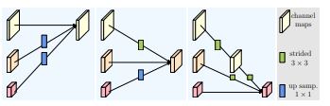
x==r 이라면, fxr(R)= R
x<r 이라면, fxr(R) = R에(r-s)번의 stride-2 3*3 convolution
x>r 이라면, fxr(R) = R에 bilinear upsampling
Notes:
간단하게 umsampling과 downsampling이 언제 일어나고 각 각에 어떻게 적용되는지 설명드리도록 하겠습니다.
논문을 보면 알 수 있듯이, input resolution index 값이 x이고 output resolution index 값이 r이라고 했을 때,
Input resolution index값과 output resolution index값이 같다면 resolution을 그대로 전달합니다.
하지만 Input resolution index값이 output resolution index값보다 작다면 donwsampling이 일어나게 되고,
이때 (output index – input index)번 반복하면서 stride-2 3*3 convolution을 적용합니다.
이와 반대로 Input resolution index값이 output resolution index값보다 크다면 upsampling이 일어나게 되고,
이때 bilinear하게 1*1 conv를 적용합니다.

Slide 11
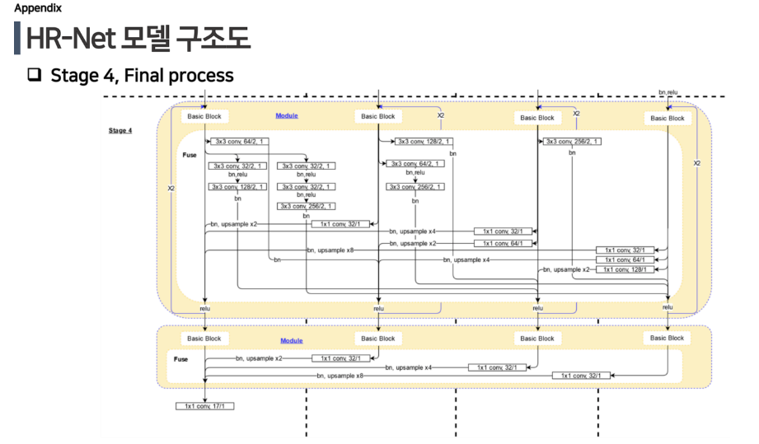
Notes:
Stage4에서는 모든 stage를 거치고 fusion을 완료한 resolution들을 합치는 작업을 합니다.
즉 stage4는 key point estimation을 위해서 spatial한 feature에 decoder를 설계하기 위함이라는 것을 암묵적으로 의미합니다.
Stage1에서 stage2로 또 stage2에서 stage3로 이렇게 단계가 거듭되면 거듭될 수록 fusion이 더 많이 일어나고
resolution들도 증가하게 됩니다.
이렇게 생긴 resolution들을 final layer에서는 upsampling을 통해서 merge를 하게 됩니다.
그러면 더욱더 정확한 key point들을 얻을 수 있게됩니다.
이때, 예측 Heatmap의 channel 수는 coco data-set을 기준으로 하였기 때문에 coco data-set의 keypoint 개수인 17개가 됩니다.
* input 이미지의 크기에 따라서 stage의 수는 더 증가 할 수도 있고, 줄어들 수도 있습니다.

Slide 12
Notes:
코드와 손으로 한거 비교
(그다음에 나오는 feature 디멘션값 구하기)
영상을 찍었을 때, 크기가 큰 사람과 작은사람 모두 찾아야함
가장 위에서는 큰사람을 아래에서는 작은 사람을 찾을수있음
(다양한 크기를 가지는 물체를 찾기 위해서)
Offset, heatmap까지
2주후, HRNet에 비해서 경량화된 알고리즘들이 많이 나옴. 대표적인 방법으로 shuffle net human pose estimation
heatmap, offset 맵 이해하기(코드와 손으로 해보는거)
-> 결국 최종적으로 feature map이 어떻게 나오는지 stage를 따라가면서 직접 해보기(입력으로부터 커널을 사용하여 합성곱 연산을 통해 나온 결과)
-> 코드와도 비교
2. Hrnet과 shuffle net 비교!!
추후, heatmap,offset 맵 통합 가능할까?

